Slide 1
Onderzoekscafé Fontys
De stelling:
Ouders
hebben evenveel expertise als professionals

Slide 2
Onderzoekscafé Fontys
Goede en passende jeugdhulp bestaat alleen met ouders en jongeren
als gelijkwaardige
partner!
‘Over gelijkwaardig samenwerken’
Vanuit het JOP
27 juni 2024
Sjoek de Vries

Slide 3
SCHUREN MAG!
Goede en passende jeugdhulp bestaat alleen met ouders en jongeren
als gelijkwaardige
partner!
Over de Context:
Het ZeBra-Netwerk JOP
en
hoe een gelijkwaardig Jongere- en
Ouder-Perspectief de sleutel is
voor goede en passende samenwerking!

Slide 4
Visie, missie & doelen
Onze visie
Goede en passende jeugdhulp bestaat alleen met ouders en jongeren als gelijkwaardige partner.
Ons doel
We gaan met de gebundelde ervaringen en deskundigheid in onze rugzak in gesprek met jeugdhulp-aanbieders, zodat ze beleid aan kunnen passen en de hulp kunnen verbeteren. Dit doen we ook bij gemeenten, die de zorg inkopen. Ervaringsdeskundigen weten wat niet werkt, wat wél werkt en hoe dat komt.
Onze missie
Ervaringsdeskundigheid en
professionele kennis samenbrengen.
Laten we leren van elkaar; ouders en jongeren, maar ook met hulpverleners en beleidsmedewerkers samen.
Als gelijkwaardige partners.
Ieder vanuit de eigen kennis en expertise.

Slide 5
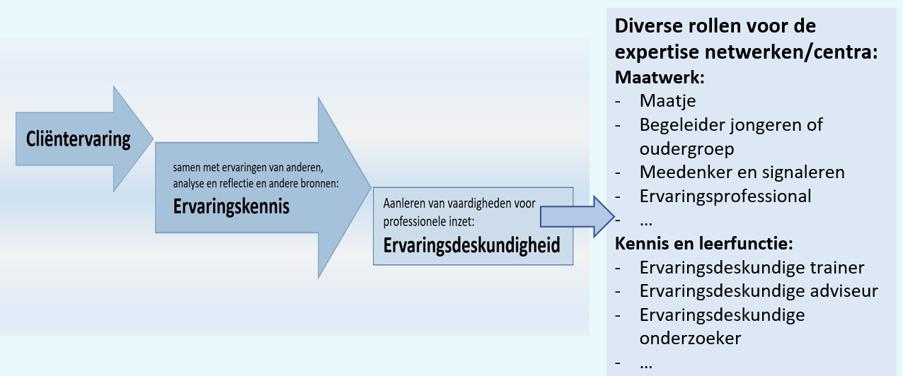
Waar hebben we het over?
De verschillende niveaus
met elk hun eigen waarde en inzetbaarheid

Slide 6
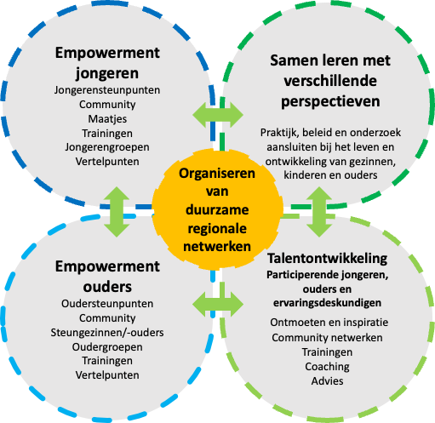
De stip aan de horizon vanuit het landelijke plan voor de netwerken Jongeren- en Ouderperspectief in de verschillende landsdelen

Slide 7
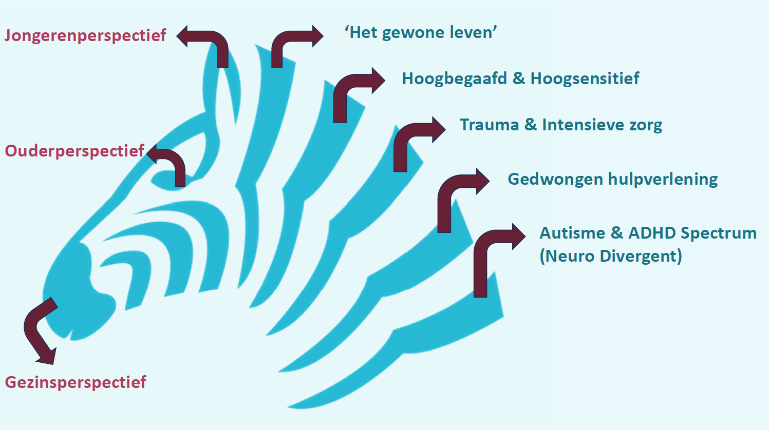
De perspectieven:
met wie we horen,
zien en spreken
De strepen:
onze aandachtsgebieden
Wat is het ZeBra netwerk
Nieuw in 2024:
De ZeBra-ExpEx
Steungroepen voor ouders
Jeugdzorg Plus
Nog op de verlanglijst: Onderwijs!

Slide 8
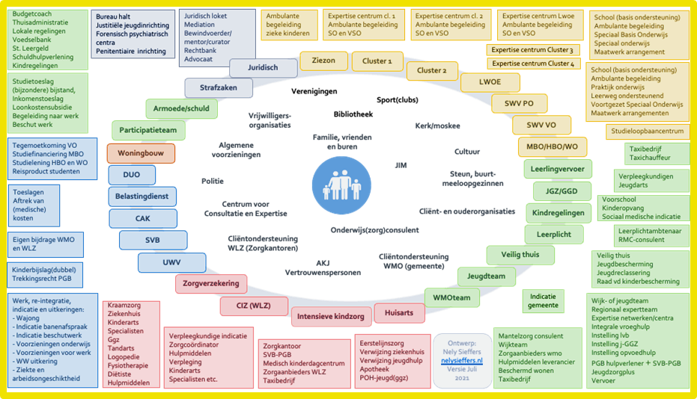
‘Het gewone leven’ in een gezin met uitdagingen
Notes:
Jeugdhulp is een klein onderdeel in het leven van een ingewikkeld gezin. Er zijn er veel wisselingen en steeds wisselende organisaties in beeld. Een passende bescheidenheid bij jeugdhulpwerkers in wat ze als passant kunnen bereiken is op zijn plaats.
Oog voor- en empowering van- het gehele gezin, de familie en het netwerk, -zij die blijven-, is een noodzaak.

Slide 9
Ervaring werkt!
Eigen ervaringen, ervaringskennis en ervaringsdeskundigheid structureel en collectief inbedden is een onmisbare succesfactor om te komen tot gelijkwaardig partnerschap tussen gezinnen en professionals aan de diverse tafels;
in het werken met gezinnen in ingewikkelde of kwetsbare leefsituaties
in het werken voor gezinnen in ingewikkelde of kwetsbare leefsituaties

Slide 10
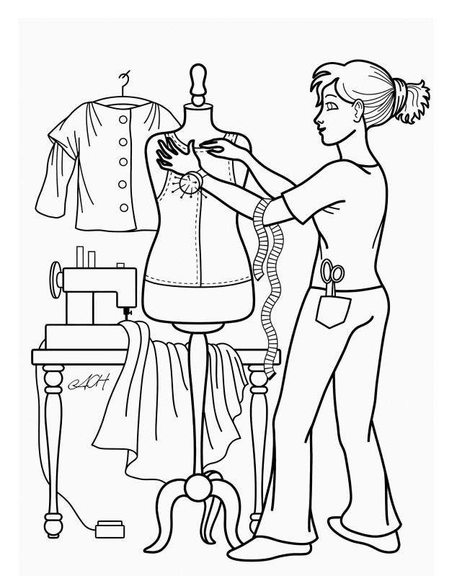
De kleermaker
Notes:
Jeugdhulp is een klein onderdeel in het leven van een ingewikkeld gezin. Er zijn er veel wisselingen en steeds wisselende organisaties in beeld. Een passende bescheidenheid bij jeugdhulpwerkers in wat ze als passant kunnen bereiken is op zijn plaats.
Oog voor- en empowering van- het gehele gezin, de familie en het netwerk, -zij die blijven-, is een noodzaak.

Slide 11
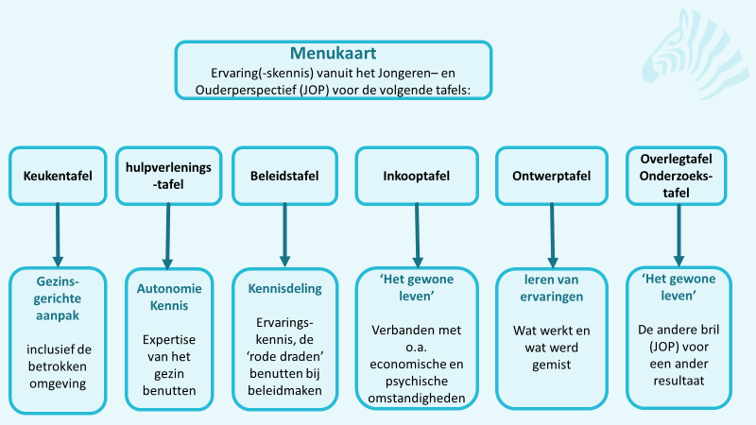
De diverse tafels
Notes:
Jeugdhulp is een klein onderdeel in het leven van een ingewikkeld gezin. Er zijn er veel wisselingen en steeds wisselende organisaties in beeld. Een passende bescheidenheid bij jeugdhulpwerkers in wat ze als passant kunnen bereiken is op zijn plaats.
Oog voor- en empowering van- het gehele gezin, de familie en het netwerk, -zij die blijven-, is een noodzaak.

Slide 12
Onderzoekscafé Fontys
De stelling:
Ouders
hebben evenveel expertise als
professionals

Slide 13
Wat als dit onvoldoende gebeurt?
Uitkomsten Ketenbreed leren
Onderzocht: 31 jongeren en ouders in hulpverleningstrajecten die eindigen in jeugdhulp met verblijf:
Gemiddeld 4 x een schoolwisseling
Gemiddeld 6 x verplaatst van woonsituatie
31 jongeren hebben 287 hulpvormen ontvangen (ruim 9 x per jongere)
38 % van de hulp heeft goed gewerkt

Slide 14
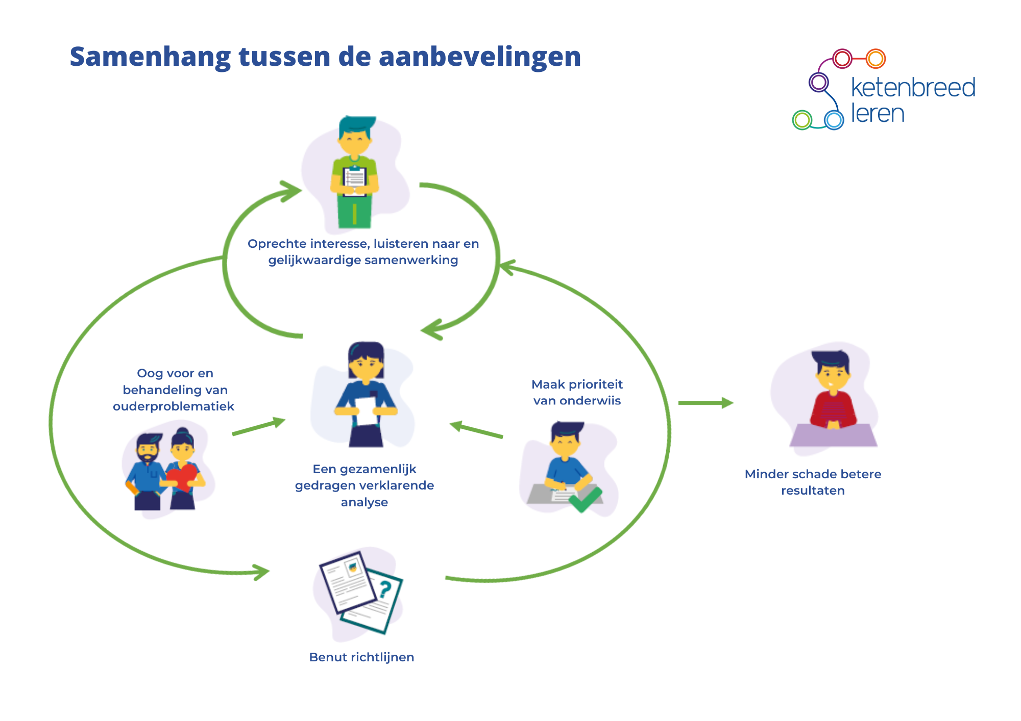
Aanbevelingen
Het goede nieuws
Notes:
Er zijn vijf concrete aanknopingspunten gevonden waar we goed mee aan de slag kunnen om schade te verminderen en resultaten te verbeteren.

Slide 15
Gelijkwaardig samenwerken
Rust en tijd om echt te luisteren
Mening van ouders en jeugdige zichtbaar
Beschikbaar
Erkenning voor ervaringskennis
Ontschuldigend
Zonder oordeel
Notes:
Neem rust en tijd om te luisteren zonder agenda af te werken.
Onbevooroordeeld luisteren en waken voor snelle conclusies
Ontschuldigend: het gaat nietover de vraag wie er schuldig of fout is maar over wat helpend is
Erkenning van eigen ervaring en kennis van de ander: diens perspectief even leidend in het maken van keuzes
Mening, visie en voorkeuren van de jeugdige en de ouders en deze terug laten komen in de verklarende analyse, doelen en behandelplan.
Beschikbaar zijn

Slide 16
Na 2 jaar: de ervaringen

Slide 17
Onze ervaringen na 2 jaar ZeBra
De ZeBra’s uit de stal, in de wei!
Schuren mag!
Doseren moet!
Hoe doe je dit?
Wat vraagt het van jongeren en ouders?
Wat van professionals, bestuur, beleid, onderzoekers? Wennen aan elkaar
Gelijkwaardigheid door houding en gespreksvaardigheden.

Slide 18
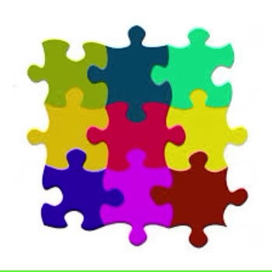
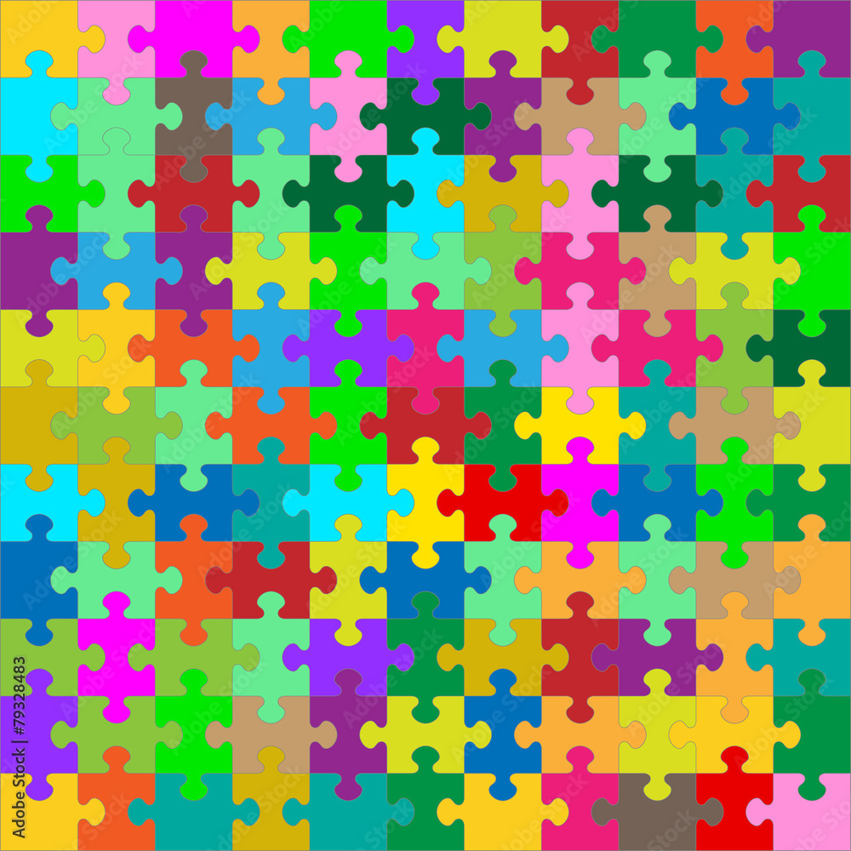
De puzzel: ieder een stukje
Notes:
Jeugdhulp is een klein onderdeel in het leven van een ingewikkeld gezin. Er zijn er veel wisselingen en steeds wisselende organisaties in beeld. Een passende bescheidenheid bij jeugdhulpwerkers in wat ze als passant kunnen bereiken is op zijn plaats.
Oog voor- en empowering van- het gehele gezin, de familie en het netwerk, -zij die blijven-, is een noodzaak.

Slide 20
Onderzoekscafé Fontys
En nu?
Ouders
hebben evenveel expertise als professionals

Slide 21
Goede en passende jeugdhulp bestaat alleen met ouders en jongeren
als gelijkwaardige
partner!
SCHUREN MAG!
Contact
ZeBra-BEN@sjoekdevries.nl

